Slide 1

Swing Basics
Grundlagen der GUI-Programmierung mit Swing
Daniel Hiller (dbap GmbH, Münster)

Slide 2
Übersicht
Historie
Standard-Komponenten
EDT
Layout Manager
Event Listener
Actions
SwingWorker
Usability

Slide 3
Historie
Zunächst AWT
  Schnittmenge der Komponenten aller Plattformen, für die eine JRE existiert
  Interface, welches die nativen Komponenten der Plattformen steuert
  „fette“ Komponenten

Slide 4
Historie
Dann Swing
  Komponenten sind vollständig in Java erstellt
  „leichte“ Komponenten
  Vorteil: volle Kontrolle über das Aussehen und die Menge der Komponenten, z.B.
    Verwendung des Platform Look And Feels zur Erhaltung des „nativen“ Gefühls
    Erstellung eines eigenen Look And Feels
    Diverse Look And Feels verfügbar (z.B. Infonode)

Slide 5
Standard Komponenten
Standard-Komponenten
Existierende Standard-Komponenten in Java 6

Slide 6
Standard Komponenten
Demo
Notes:
SwingSet3 Demo

Slide 7
Event Dispatch Thread
Es kann nur einen geben
Der EventDispatch-Thread und warum es wichtig ist, Komponenten nur innerhalb dieses Threads zu aktualisieren

Slide 8
Event Dispatch Thread
Warum?
Die meisten Swing-Objekt-Methoden sind nicht thread-sicher
Aufrufe außerhalb des EDT können zu
  Thread-Interferenz oder
  Speicher-Inkonsistenzen führen
Fehler, die durch Zugriffe außerhalb des EDT entstehen, sind
  schwer zu identifizieren und
  noch schwerer zu reproduzieren

Slide 9
Event Dispatch Thread
Demo

Slide 10
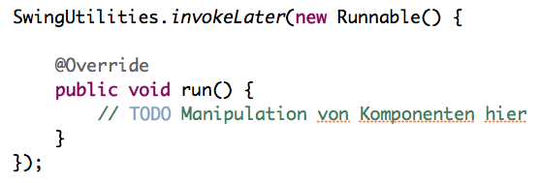
Event Dispatch Thread
InvokeLater oder invokeAndWait

Slide 11
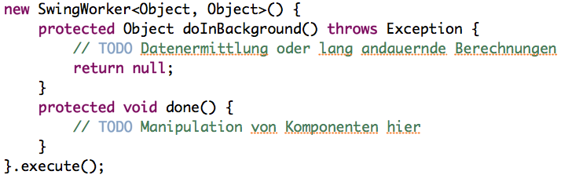
Event Dispatch Thread
SwingWorker

Slide 12
LayoutManager
Immer skalierbar bleiben
Automatisches Organisieren von Komponenten durch Layout Manager

Slide 13
Layout Manager
Demo

Slide 14
Listener
Wiring it together
Listener zur Verarbeitung von Benutzer-Ereignissen

Slide 15
Listener

Slide 16
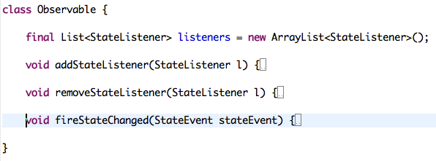
Listener
Notes:
Observable: Das Objekt, das für den Client (Observer) interessante Ereignisse produziert
Das Observable hat Methode addXListener( Xlistener l )

Slide 17
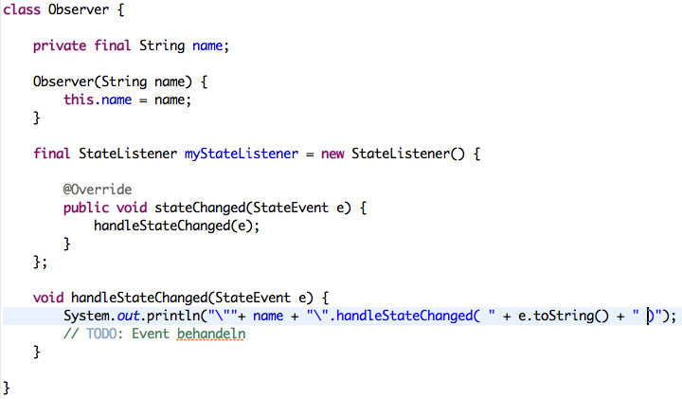
Listener
Notes:
Observer: Der Client, der sich für die Ereignisse des Observable interessiert
Der Observer
erstellt eine Instanz von Xlistener
implementiert die interessanten Methoden
Registriert Xlistener beim Observable

Slide 18
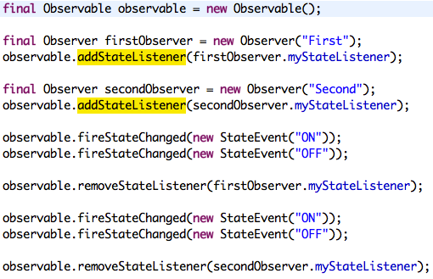
Listener
Notes:
Jedesmal, wenn etwas Interessantes passiert, ruft das Observable die entsprechende Listener-Methode aller registrierten Xlistener auf

Slide 19
Listener
DEMO

Slide 20
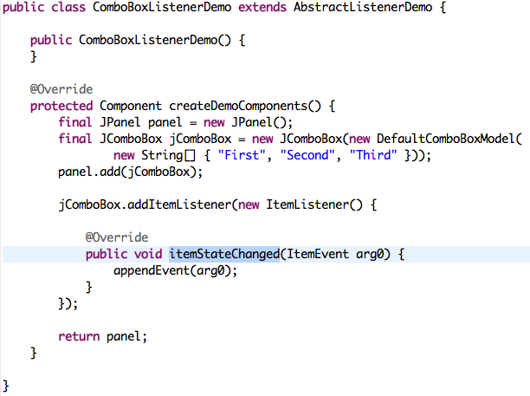
Listener

Slide 21
Listener
DEMO

Slide 22
Actions
Uuuuund – ACTION!
Actions als Startobjekte für Benutzer-Aktionen

Slide 23
Actions
DEMO
Notes:
Actions können mehrfach verwendet werden
Button
Menü
Actions haben Ihr eigenes Icon, eigenen Mnemonic (ALT)

Slide 24
SwingWorker
SwingWorker, der Lastenträger
Daten ermitteln außerhalb des EDT

Slide 25
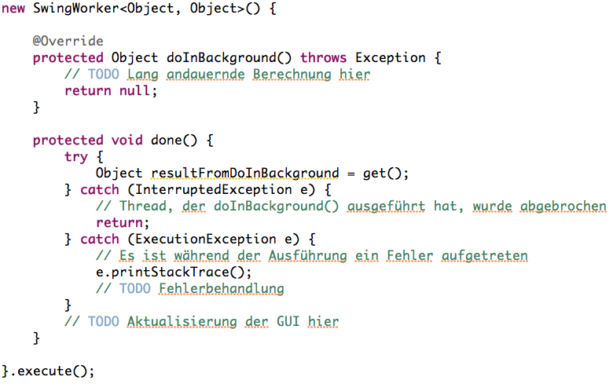
SwingWorker
Notes:
Idee ursprünglich von Doug Lea (?)
Methode doInBackground(): Resultate ermitteln
Evtl. Status-Updates (% fertig) durch Ereignisse
Methode done(): Resultate darstellen

Slide 26
SwingWorker
DEMO

Slide 27
Usability
Keep it simple
Usability durch Einfachheit und Integration

Slide 28
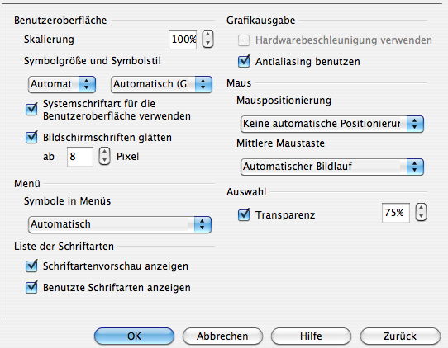
Usability

Slide 29
Usability
Wenige Elemente
Plattform-Besonderheiten
  z.B. OS X
    Menüs am oberen Bildschirmrand
    Einstellungs-Dialog immer direkt im ersten Untermenü (!= Extras/Optionen bei Windows)
Tastatur-Bedienbarkeit

Slide 30
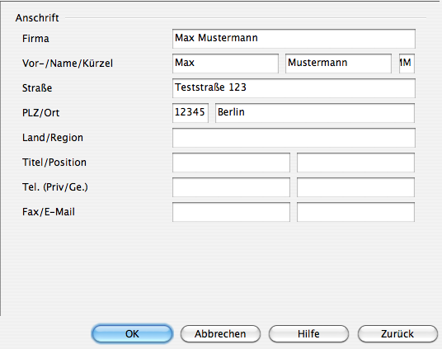
Usability

Slide 31
Finish
Danke für's Zuhören!

Slide 32
Quellen
http://download.oracle.com/javase/tutorial/uiswing/index.html
http://download.oracle.com/javase/tutorial/uiswing/concurrency/dispatch.html
http://download.oracle.com/javase/tutorial/uiswing/layout/visual.html
http://download.oracle.com/javase/6/docs/api/javax/swing/SwingWorker.html
http://www.infonode.net
http://download.java.net/javadesktop/swingset3/SwingSet3.jnlp
http://www.miglayout.com/
http://www.jgoodies.com/
http://www.dbap.de

